Slide 1
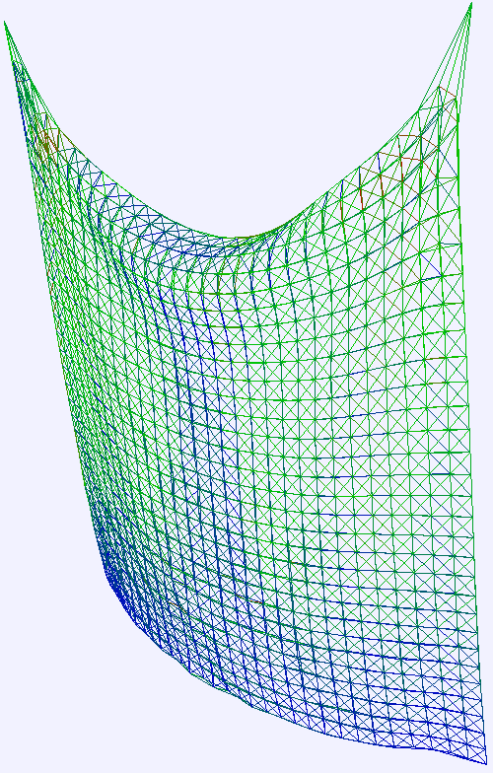
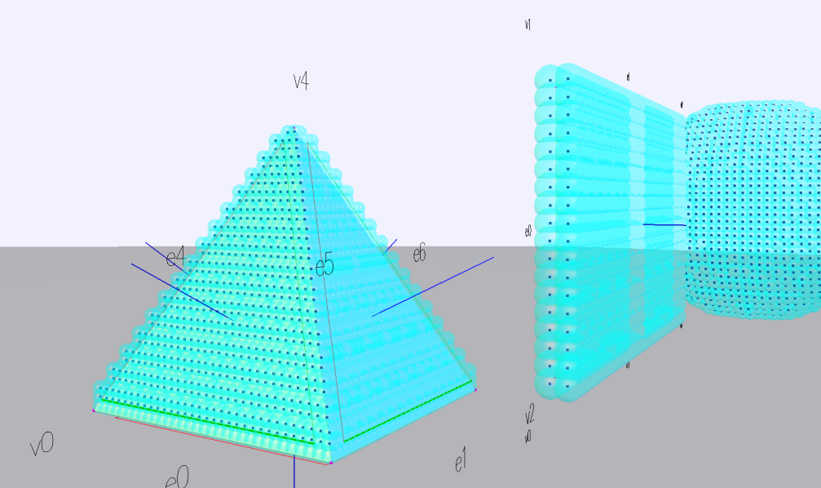
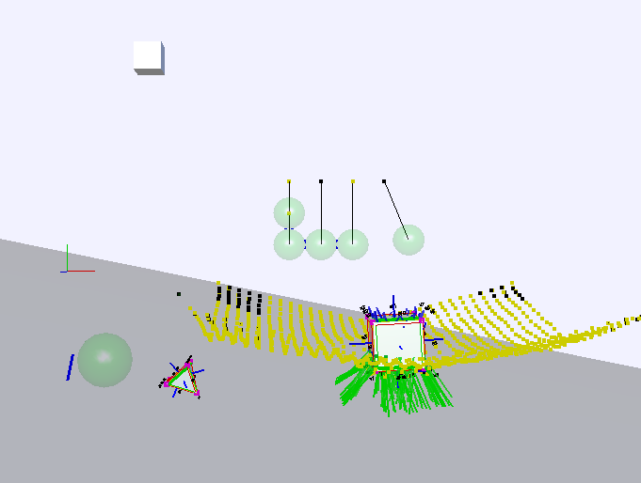
Praktikum
Dynamische Simulation von Mehrkörpersystemen.
Abschlußpräsentation
05.07.2012 | Praktikum: Dynamische Simulation von Mehrkörpersystemen | Igor Achieser, Tobias Becker | <number>

Slide 2
Übersicht
Architektur
Module
  Koordinaten/Kinematik/Dynamik
  Verbindung
  Kräfte und Federn
  Mehrkörperdynamik
  Textilien
  Geometrie
  Kollisionserkennung
  Kollisionsbehandlung
Zusammenfassung und Ausblick
05.07.2012 | Praktikum: Dynamische Simulation von Mehrkörpersystemen | Igor Achieser, Tobias Becker | <number>
Notes:
|
| <number>

Slide 3
Architektur
Simulation
simuliert bis zur einer Zielzeit
verwaltet die Zeit
initialisiert Objekte
verteilt Objekte an die Module
sorgt für einzigartigkeit d. Objekte
ISimulationObject
einmal initialialisierbar
Benennbar
Basisklasse
Besteht aus
n
n
Besteht aus
ISimulationModule
Filtert die Objekte heraus die benötigt werden
Führt berechnungen mit seinen Objekten durch
verwaltet
05.07.2012 | Praktikum: Dynamische Simulation von Mehrkörpersystemen | Igor Achieser, Tobias Becker | <number>

Slide 4
Architektur
Simulation
simuliert bis zur einer Zielzeit
verwaltet die Zeit
initialisiert Objekte
verteilt Objekte an die Module
sorgt für einzigartigkeit d. Objekte
ISimulationObject
einmal initialialisierbar
Benennbar
Basisklasse
Besteht aus
n
n
Besteht aus
ISimulationModule
Filtert die Objekte heraus die benötigt werden
Führt berechnungen mit seinen Objekten durch
verwaltet
05.07.2012 | Praktikum: Dynamische Simulation von Mehrkörpersystemen | Igor Achieser, Tobias Becker | <number>

Slide 5
Architektur
DynamicBodyModule
berechnet die einmal Rotationsmatrizzen
Berechnet die Bewegungsgleichung
ImpulseBasedDynamicsModule
berechnet die Positionskorrektur und Geschwindigkeitskorrektur der Körper die durch Gelenke verbunden sind.
ConnectorModule
berechnet die Connector position in Weltkoordinaten
UpdatableModule
führt pro Zeitschritt beliebigen Code aus
DynamicsAlgorithm
ist die Systemfunktion
Führt alle Module in der richtigen Reihenfolge durch.
CollisionDetectorModule
führt die Kollisionserkennung auf allen Kollidierbaren Objekten aus.
CollisionHandlerModule
führt die Kollisionsbehandlung für alle erkannten Kollisionen durch
TextileModule
Führt die normalisierung des Textilmodels durch
ForceModule
fügt allen dynamischen Körpern (Partikel und Starrkörper) die entsprechenden externe Kräfte zu
05.07.2012 | Praktikum: Dynamische Simulation von Mehrkörpersystemen | Igor Achieser, Tobias Becker | <number>

Slide 6
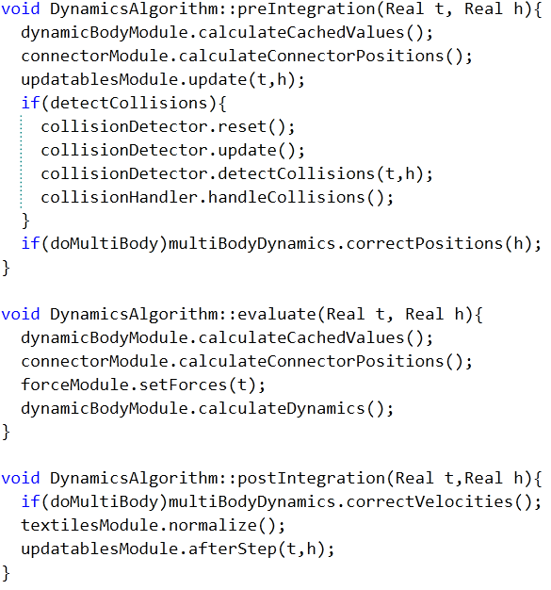
Zusammenspiel der Module
05.07.2012 | Praktikum: Dynamische Simulation von Mehrkörpersystemen | Igor Achieser, Tobias Becker | <number>

Slide 7
Koordinaten/Kinematik/Dynamik
CoordinateSystem
Orientierung
Position
(Cachebare Rotationsmatrizzen)
Teilbar
KinematicBody
Lineare- und Winkelgeschwindigkeit
Lineare- und Winkelbeschleunigung
ist
Integrable
getState(Real *)
setState(const Real *)
getDerivedState(Real *)
ist
hat
hat
hat
Orientierung
Position
v
a
Omega
Omega‘
hat
hat
Particle
Berechnet die Partikel DGL
Hat Masse
RigidBody
Berechnet die Starrkörper DGL
Hat einen Trägheitstensor und Masse
ist
ist
DynamicBody
05.07.2012 | Praktikum: Dynamische Simulation von Mehrkörpersystemen | Igor Achieser, Tobias Becker | <number>
Notes:
Valueholder
|
| <number>

Slide 8

Verbindung
Koordinatensystem
Connector
Gespeichert im LKS des Dynamischen Körpers
Position in Weltkoordinaten wird einmal pro Schritt berechnet
Kann Kräfte und Impulse anwenden
Kann die K Matrix an berechnen
Lokaler Positionsvektor
RigidBodyConnector
ParticleConnector
05.07.2012 | Praktikum: Dynamische Simulation von Mehrkörpersystemen | Igor Achieser, Tobias Becker | <number>

Slide 9
Kräfte und Federn
Force
act(Vector<DynamicBody*> &, Real t, Real h)=0
*
ForceModule
Filtert sich die DynamicBody Objekte sowie die Force Objekte heraus
Appliziert in einem Schritt alle Kräfte
hat
ist
DampenedSpring
Greift einen Körper über die Connectoren mit den Federkräften an
Gravity
Greift jeden Körper mit der Schwerkraft an
hat
hat
*
DynamicBody
addExternalForce
addExternalTorque
2
hat
1
Connector
Greift den Körper an der gespeicherten Stelle mit Kräften / Momenten an
05.07.2012 | Praktikum: Dynamische Simulation von Mehrkörpersystemen | Igor Achieser, Tobias Becker | <number>

Slide 10
Impulsbasierte Mehrkörperdynamik
Connector
ImpulseBasedMultibodyModule
Filtert sich die Joint Objekte heraus
Führt die Positions- und Geschwindigkeitskorrekturen aus
hat
*
2
Joint
Filtert sich die Joint Objekte heraus
Führt die Positions- und Geschwindigkeitskorrektur aus
hat
BallJoint
Berechnet die Positions und Geschwindigkeitskorrektur um die Zwangsbedingungen eines Kugelgelenks zu befriedigen
ist
ContactJoint
Filtert sich die Joint Objekte heraus
Führt die Positions- und Geschwindigkeitskorrektur aus
05.07.2012 | Praktikum: Dynamische Simulation von Mehrkörpersystemen | Igor Achieser, Tobias Becker | <number>

Slide 11
Textilmodell
TextileModule
Normalisiert die Textilmodelle
TextileModel
Erstellt ein beliebiges ebenes Textilmodell.
Normalisiert das model
Erlaubt den Zugriff auf die Knotenpunkte
verwaltet
*
Besteht aus
n*m
TextileNode
Speichert bis die bis zu 12 verbundenen Federn
Speichert die Nachbarknoten
05.07.2012 | Praktikum: Dynamische Simulation von Mehrkörpersystemen | Igor Achieser, Tobias Becker | <number>

Slide 12
Geometrie
Geometrie
Projezierbar auf beliebige Axen
Klassifizierbar
CoordinateSystem
hat
ist
ist
ist
Plane
Polygon
umhüllt
Sphere
Kann geteilt werden, zB. mit
einem Starrkörper
Pyramid
Box
BoundingOctree
Kann beliebige (beschränkte) Geometrie umhüllen
Mesh
05.07.2012 | Praktikum: Dynamische Simulation von Mehrkörpersystemen | Igor Achieser, Tobias Becker | <number>

Slide 13
8-Baum für beliebige Geometrien
Geometrie wird mit einem Gitter von Hexaedern überzogen
Falls 8 Hexaeder die Gleiche Klassifizierung haben (Inside oder Outside)
Werden sie zusammengefasst → Prinzip des Octrees
→ Am Rand des Objekts ist der Octree immer auf der höchsten Auflösung
05.07.2012 | Praktikum: Dynamische Simulation von Mehrkörpersystemen | Igor Achieser, Tobias Becker | <number>

Slide 14
Kollisionserkennung
CollisionDetector
Nimmt alle Collidable entgegen
Ruft für jede potentielle Kollision den entsprechenden Kollisionstest auf. (kann überschrieben werden)
Collidable
hat ein ISimulationObject für welches ein Kollisiontest existieren muss
Bekommt die Collisionen mitgeteilt an der es beteiligt ist
hat
*
erkennt
ist
*
bekommt
*
Collision
repräsentiert eine Gruppe von Kontakten zwischen zwei Collidable
CompositeCollisionDetector
Erlaubt das Kollidieren von beliebigen Objekten
Sucht sich in einem Kollisionstest Repository den Test heraus für 2 von Collidables
hat
*
hat
Contact
position a, position b
Kontaktnormale
Durchdringungstiefe
*
erzeugt
CollisionTest
OctreeOctree
OctreePlane
SpherePlane
SphereSphere
PolygonPolygon
05.07.2012 | Praktikum: Dynamische Simulation von Mehrkörpersystemen | Igor Achieser, Tobias Becker | <number>

Slide 15
Kollisionsbehandlung
DynamicCollidable
Besteht aus einem dynamischen Körper und einem ISimulationObject welches kollidierbar ist
Behandelt Kollisionen für
ImpulseBasedCollisionHandler
Behandelt Kollisionen für DynamicCollidables
Klassifiziert die Kontakte, Bringt die entsprechenden Impulse an bzw. fügt dem Mehrkörpermodul ein Kontaktgelenk hinzu.
erstellt
ContactJoint
Nimmt all Collidable entgegen
Ruft für jede potentielle Kollision den entsprechenden Kollisionstest auf. (kann überschrieben werden)
behandelt
Fügt bei ruhenden Kontakten
Kontakt gelenk hinzu (für einen Schritt)
ImpulseBasedMultibodyModule
05.07.2012 | Praktikum: Dynamische Simulation von Mehrkörpersystemen | Igor Achieser, Tobias Becker | <number>

